Slide 1


APPLICATION WEB
1
Christophe Gerard Safronov Kirill Alexis Kielbasa

Slide 2
SOMMAIRE
2
Introduction
Présentation de l’équipe
Modèle conceptuel des données
Réalisation
Technologies utilisées
Présentation
Conclusion

Slide 3
INTRODUCTION
3
Pratique du sport
Expérience
Partage des connaissances
Création d’un groupe BarBeasts.

Slide 4

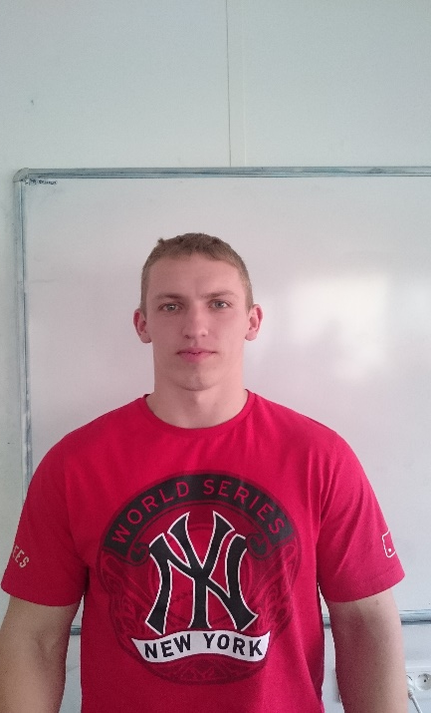
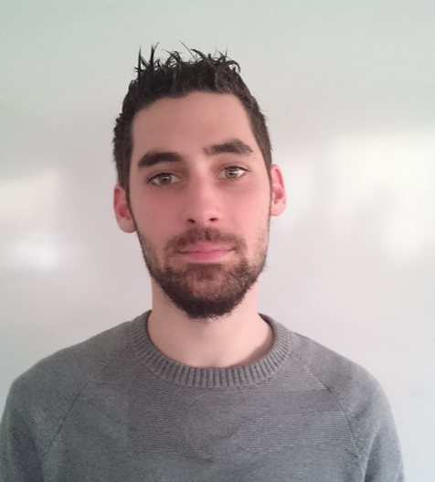
Présentation de l’équipe
4
Christophe GERARD
Chef du projet
Développeur
Alexis KIELBASA
Conception BDD
Kirill SAFRONOV
Analyste
Désigner

Slide 5
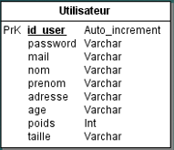
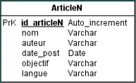
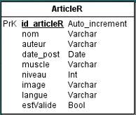



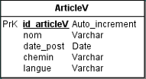

Modèle conceptuel des données
5
1,1
1,1
1,1
0,1
1,1
0,1

Slide 6
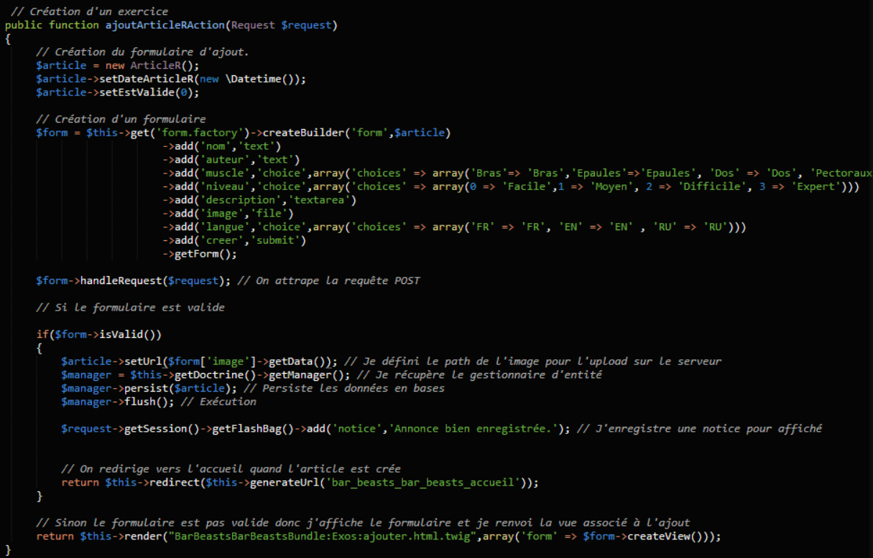
Réalisation
6

Slide 7








Technologies utilisés
7

Slide 8
PRESENTATION
8

Slide 9
CONCLUSION
9

